Slide 1
基礎プロジェクト最終発表
西村弘平
(03-160946)

Slide 2
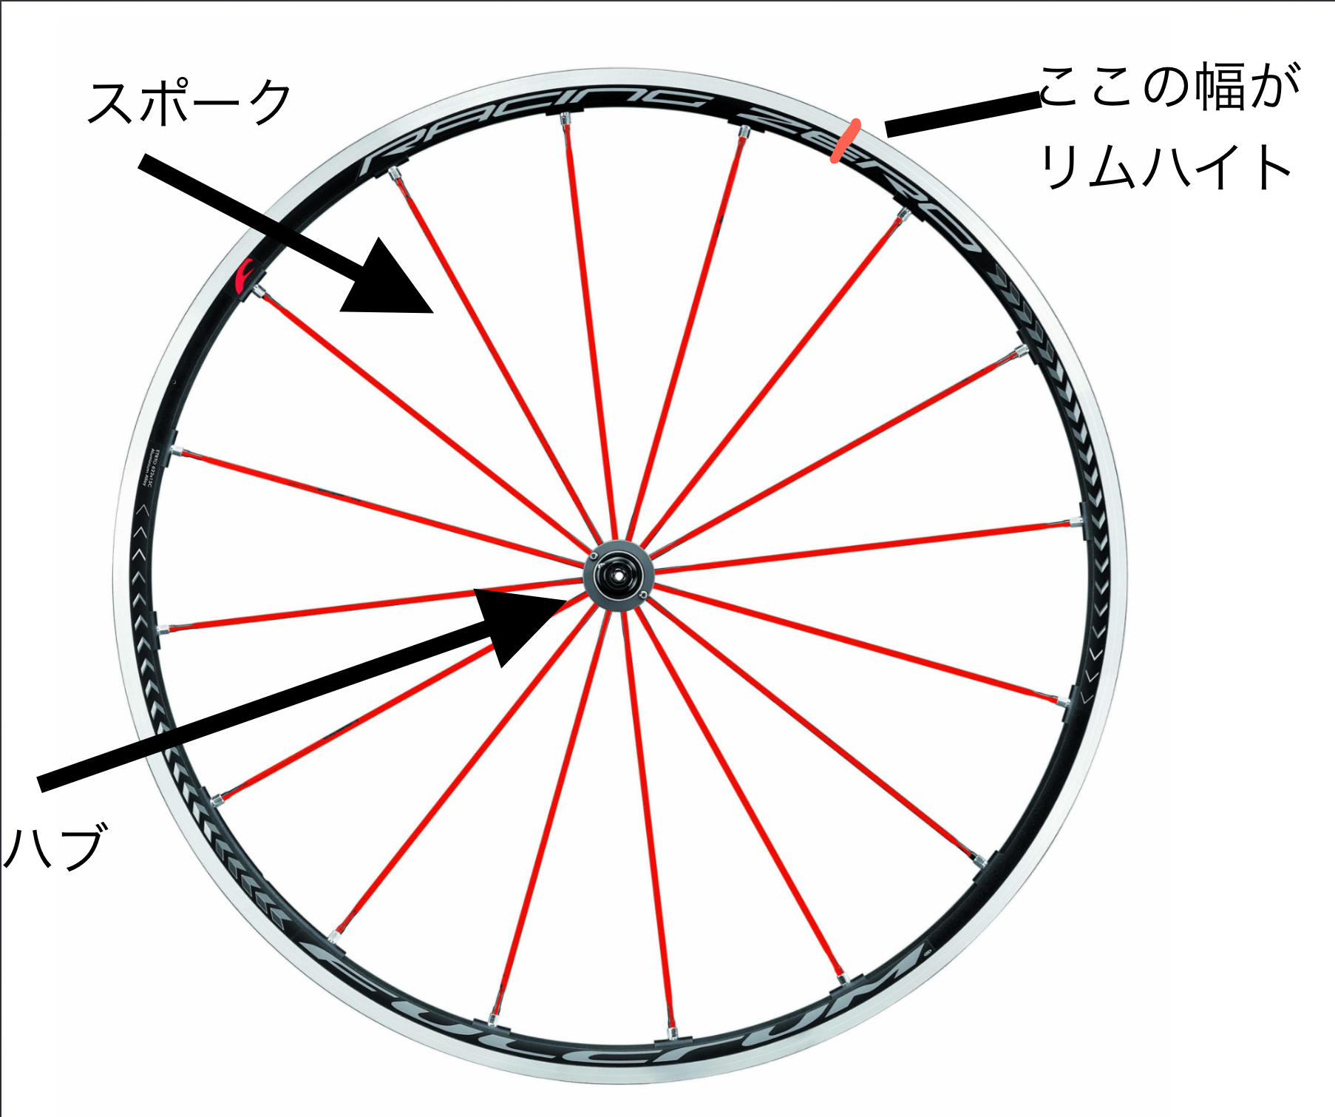
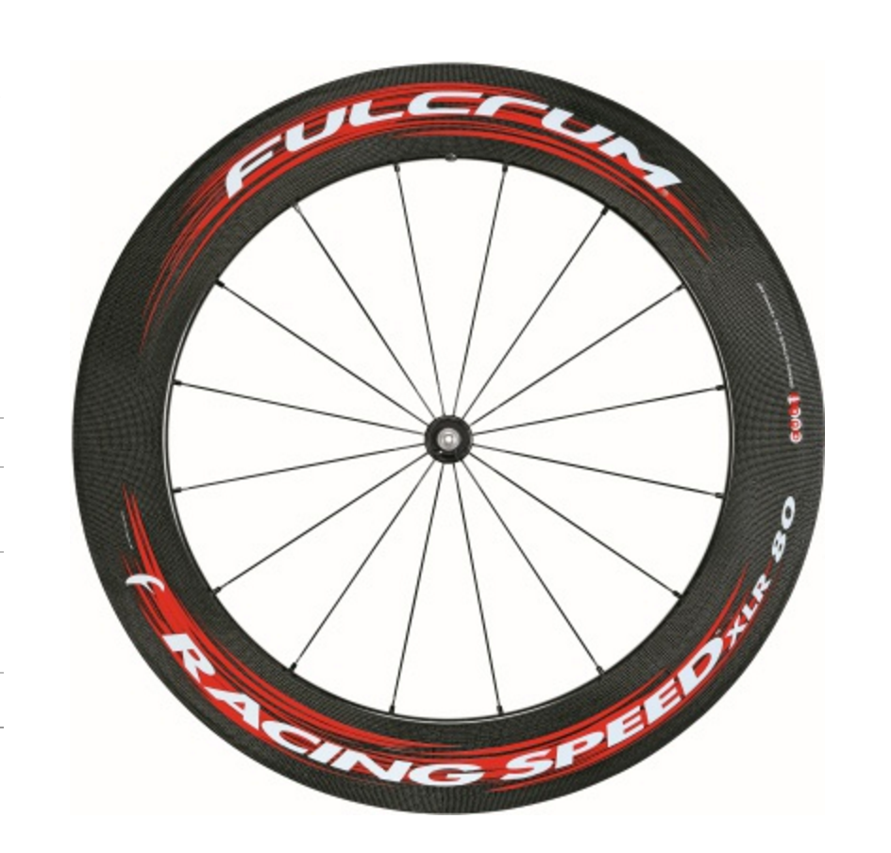
目的
リムハイトの差による空気抵抗の変化
カワシマサイクルサプライ-フルクラムページより http://www.riogrande.co.jp/catalog/term/242

Slide 3
シミュレーション概要 ホイール
半径:700mm
ハブの半径:25mm
スポーク本数:16本
スポーク断面:5mm×0.5mmの長方形
タイヤ幅:23mm
ハブの周りに底辺:23mm,高さ=リムハイトの三角形を1回転させた

Slide 4
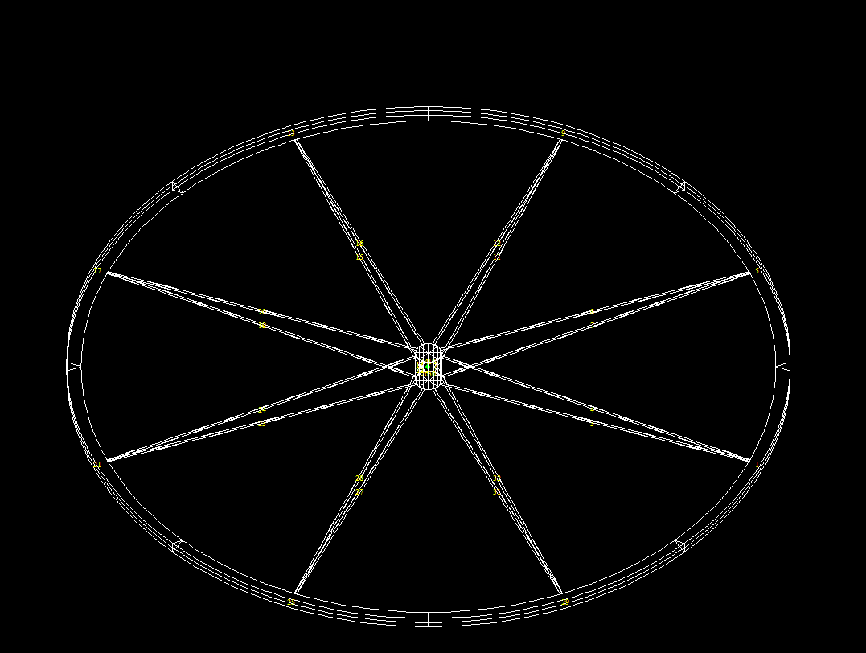
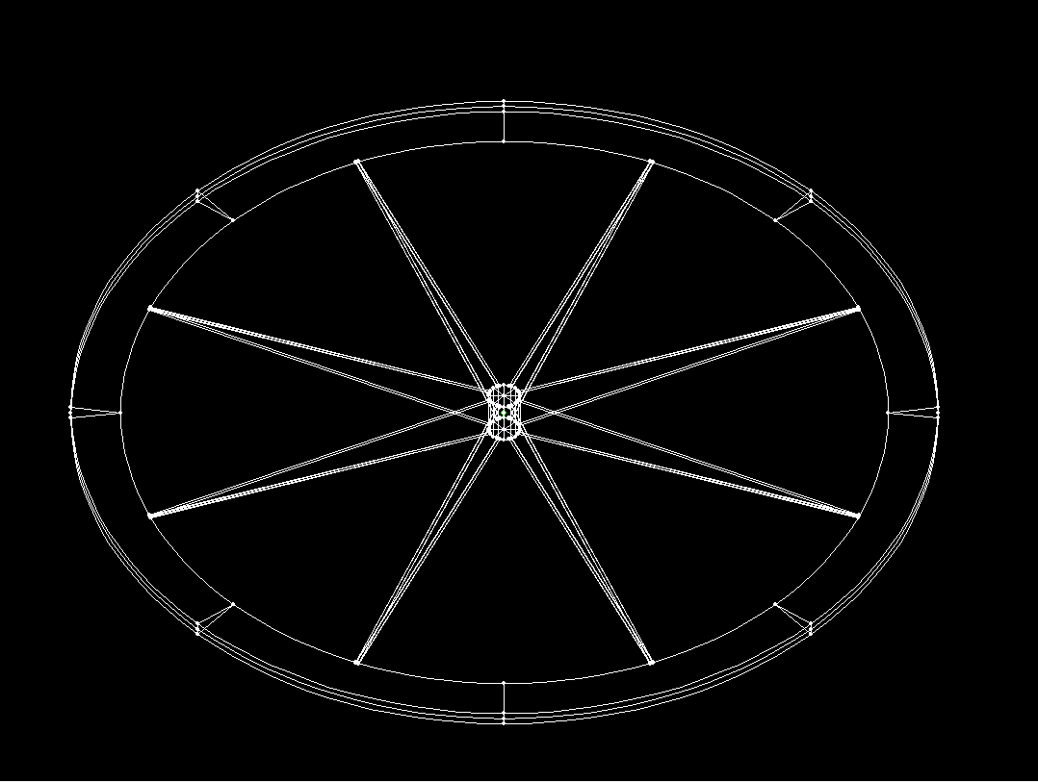
シミュレーション概要 ホイール

Slide 5
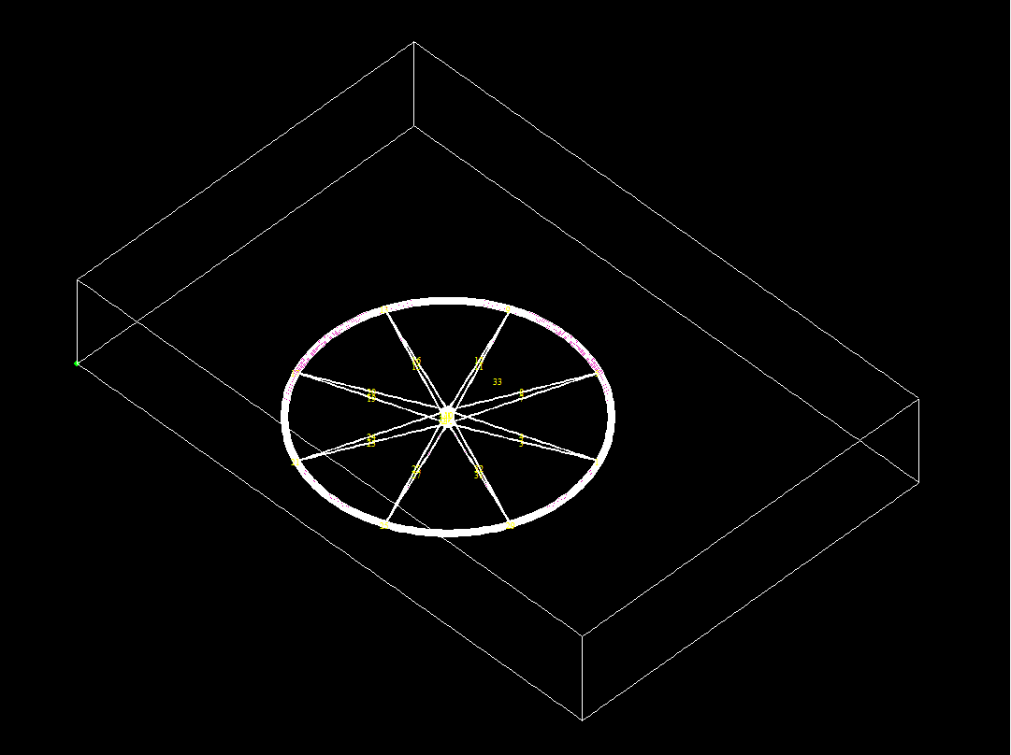
シミュレーション環境
ホイールを覆う箱
流入境界(x=0)
流出境界(x=3)
滑りなし壁境界(y=0)
滑りあり壁境界(その他)

Slide 6
シミュレーション環境
密度:1.205kg/㎥
粘度:1.512Pa・s
imax = 500
dt = 0.01
nintpo = 1
自転車の速度が30km/h、40km/hの状態をシミュレーション
風とホイールの角度は10°,20°,45°

Slide 7
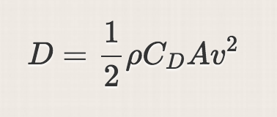
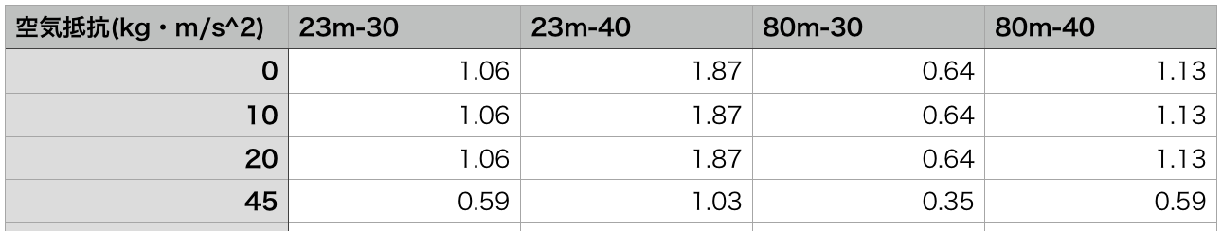
結果
x=1.5 z=0.25 y=0~1.4上の速度を計測

Slide 8
考察
リムハイトが高い方が空気抵抗は小さい!
速度が速い方が空気抵抗の差が大きい。 →30km/巡行できるくらいではないと買う意味ない？
角度が大きくなると空気抵抗の差が小さい →リムハイトが高いと横風に弱い

Slide 9
考察2
どれだけのエネルギーを蓄えることができるのか
38.87km,1時間24分、平均速度27.6km/h、消費カロリー1068kcal
消費したエネルギー=1068 × 4.184 ×10^3 J
ホイール交換で削減できるエネルギー ＝0.42 × 38.87 × 10^3 J
すなわち、0.359%

Slide 10
まとめ
タイヤ部分(三角形)の近似は良くなかった →揚角が大きくなるにつれディープリムの空気抵抗は小さくなる(参考文献1)
流れのシミュレーションがうまくいかなかった →ディープリムはホイールの後ろの乱流を防ぐ役割を果たす(参考文献2)
参考文献
Aerodynamics of High Performance Race Bicycle Wheels(Jurgen Knupe, David Farmer)
rouesartisanales.com - Great wheel test 2008 - Part1 - Aerodynamics

Slide 11
ご静聴ありがとうございました。

